Slide 1
Dados sensíveis
RODRIGO GONÇALVES
linkedin.com/in/rodrigo-goncalves-santana

Slide 2
Dados sensíveis
Senhas
Chave de Serviços
ou API
Tokens, Hash
Informações do banco de dados
Etc...

Slide 3
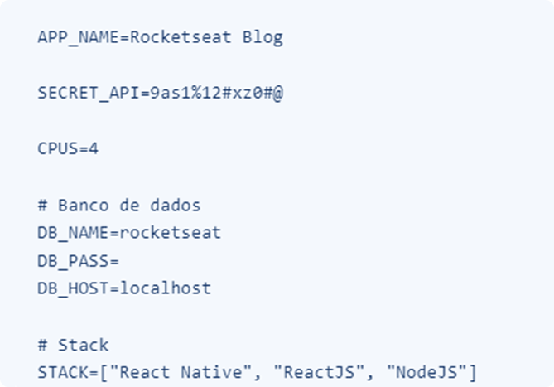
Variáveis de Ambiente
.env
As chaves são em caixa alta, por padrão e não exigência.
As chaves não podem ter espaço.
Os valores podem ser quaisquer tipo, que será retornado sempre uma string.
Pode haver espaçamentos, porém é feito um trim na string.
Pode existir chave sem valor, que retorna uma string vazia;

Slide 4
Boas práticas e cuidados
Por se tratar de informações sensíveis na sua maioria é importante que esses dados só fiquem em seu ambiente de desenvolvimento, então se você pretende compartilhar seu código lembre-se de remover esse arquivo.
Caso utilize o github basta adicionar ao .gitignore o arquivo .env para ele fazer esse trabalho para você.

Slide 5
Boas práticas e cuidados
Uma boa prática também é criar um arquivo de exemplo com as chaves que seu projeto está utilizando, sem os valores sensíveis, assim quem clonar seu repositório ou ter acesso ao seu fonte não ficará perdido.
Eu crio um .env.example e deixo apenas informações genéricas como é o caso do APP_NAME.

Slide 6
E no ambiente de produção?

Slide 7
Dados sensíveis
RODRIGO GONÇALVES
linkedin.com/in/rodrigo-goncalves-santana

